Slide 1


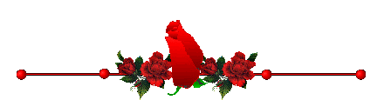
GIÁO ÁN KHÁM PHÁ KHOA HỌC
Tìm hiểu về một số PTGT đường hàng không

Slide 2

CUỘC THI TÌM HIỂU VỀ CÁC

Slide 3

MÁY BAY PHẢN LỰC

Slide 4

KHINH KHÍ CẦU

Slide 5

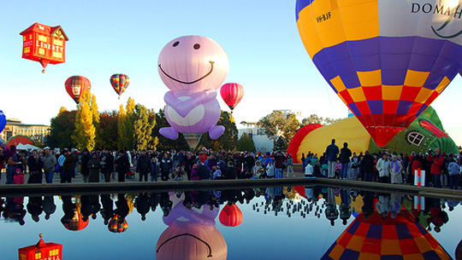


Slide 6
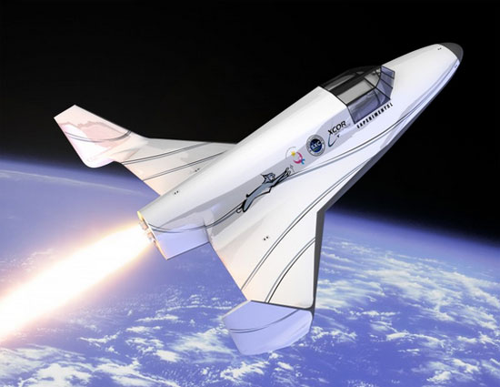
TÀU VŨ TRỤ

Slide 7

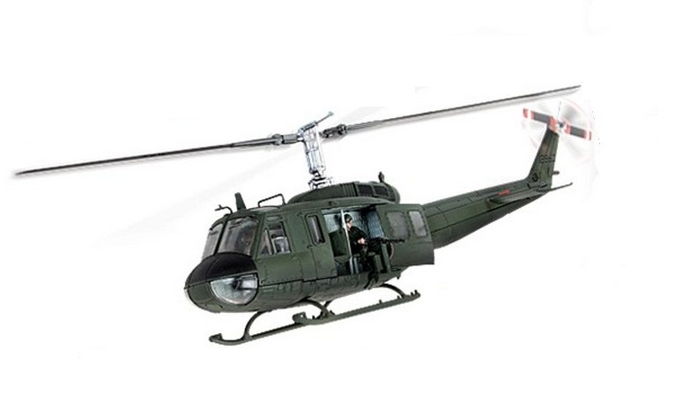

Slide 8

SO SÁNH

Slide 9
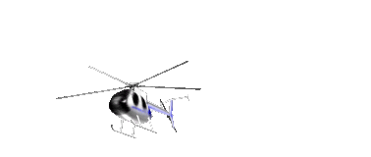
MỞ RỘNG

Slide 10
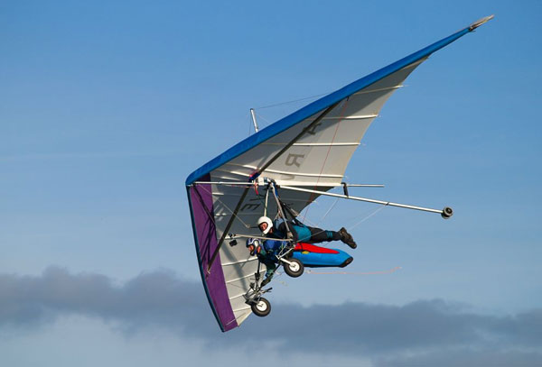
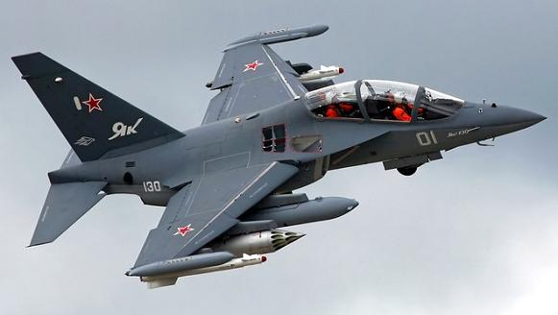
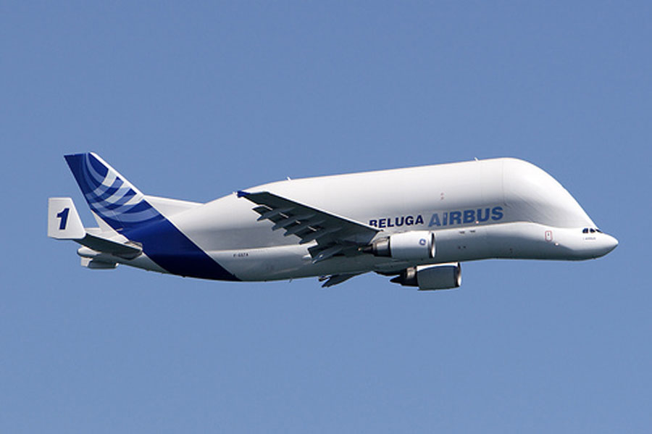
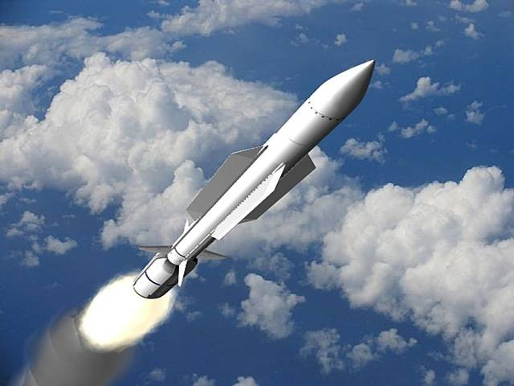

Slide 11



TRÒ CHƠI

